Slide 1
Pemrograman Berorientasi Objek
Pertemuan 1

Slide 2
Paradigma Pemrograman

Slide 3
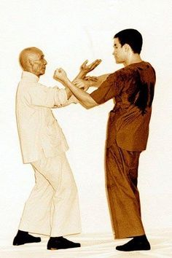

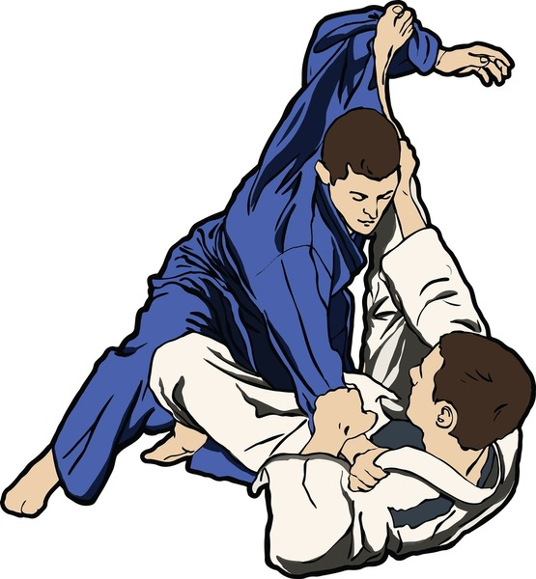
Ilustrasi: Bela diri

Slide 4
4 Paradigma Umum
Imperative
Object Oriented
Functional
Logical

Slide 5
Paradigma Imperative
Paradigma imperatif dalam pemrograman merujuk pada pendekatan dalam penulisan kode yang berfokus pada urutan instruksi yang harus dieksekusi oleh komputer untuk mencapai suatu tujuan.
Contoh bahasa pemrograman: C, BASIC, Pascal, Ada

Slide 6
Paradigma Functional
Paradigma dengan pendekatan yang berfokus pada penggunaan fungsi sebagai unit dasar dari komputasi dan penanganan data. Dalam paradigma ini, fungsi dianggap sebagai objek yang dapat dipindahkan dan digunakan dalam cara yang sama seperti nilai-nilai lainnya.
Paradigma fungsional menekankan pada penghindaran perubahan keadaan dan mutasi data, serta mengutamakan komputasi yang bersifat deklaratif dan tanpa efek samping.

Slide 7
Paradigma Functional
Contoh bahasa pemrograman: Haskell, Lisp, Scala, Clojure, dan Erlang.
Referensi:
https://www.toptal.com/javascript/functional-programming-javascript

Slide 8
Paradigma Logical
Paradigma dengan pendekatan di mana program direpresentasikan sebagai kumpulan fakta dan aturan logis, dan komputasi dijalankan dengan menggunakan inferensi logis untuk mencari solusi.
Dalam paradigma ini, programmer mendeskripsikan relasi antara fakta-fakta dan aturan-aturan yang berlaku dalam domain masalah, dan sistem pemrograman logika menggabungkan informasi ini untuk mencapai tujuan yang diinginkan.
Contoh bahasa pemrograman: PROLOG

Slide 9
Paradigma Object Oriented

Slide 10
Object Oriented Programming
PBO atau dalam bahasa inggris OOP (Object Oriented Programming) adalah suatu metode pemrograman yang berorientasi kepada objek.
Tujuan dari OOP diciptakan adalah untuk mempermudah pengembangan program dengan cara mengikuti model yang telah ada di kehidupan sehari-hari.
Jadi setiap bagian dari suatu permasalahan adalah objek, objek itu sendiri merupakan gabungan dari beberapa objek yang lebih kecil lagi.

Slide 11

Object Oriented Programming
Contohnya: Pesawat Pesawat adalah sebuah objek. Pesawat itu sendiri terbentuk dari beberapa objek yang lebih kecil yang saliing berhubungan, seperti mesin, roda, baling-baling, kursi, dll.
Begitu juga dengan program, sebuah objek yang besar dibentuk dari beberapa objek yang lebih kecil, objek-objek itu saling berkomunikasi, dan saling berkirim pesan kepada objek yang lain.

Slide 12
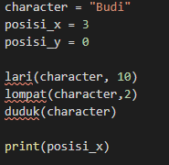
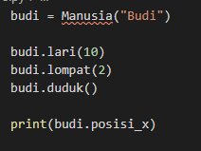
Prosedural vs OOP .

Slide 13
Kelebihan OOP
Real world programming
Reusability of code
Resilience to change
Information hiding
Modularity of code

Slide 14
Kekurangan OOP
Kode program relatif lebih banyak
Performance berkurang

Slide 15
Mengenal OOP

Slide 16
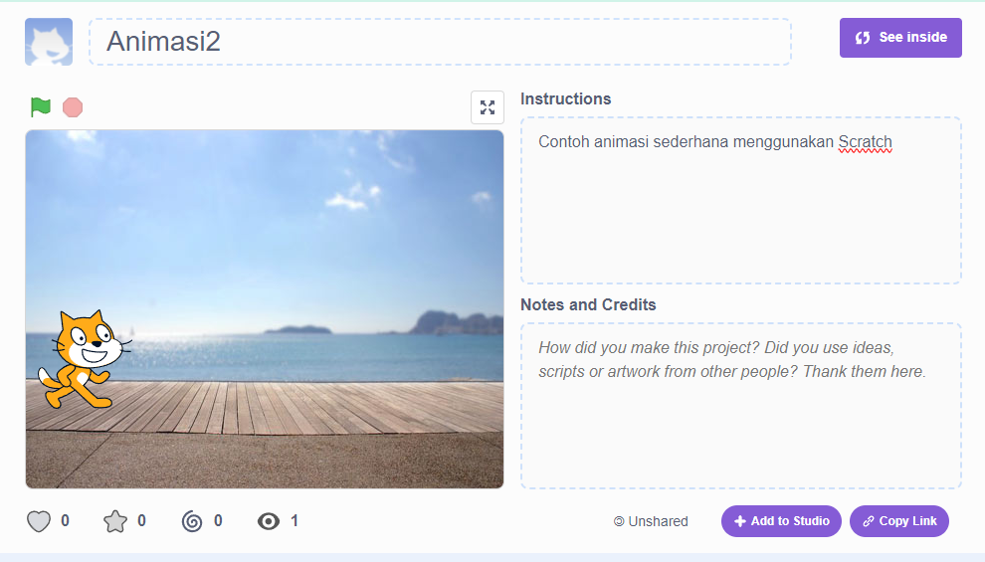
Mengenal OOP
Coba membuat animasi menggunakan Scratch.
URL: https://scratch.mit.edu/
https://scratch.mit.edu/projects/985625672

Slide 17
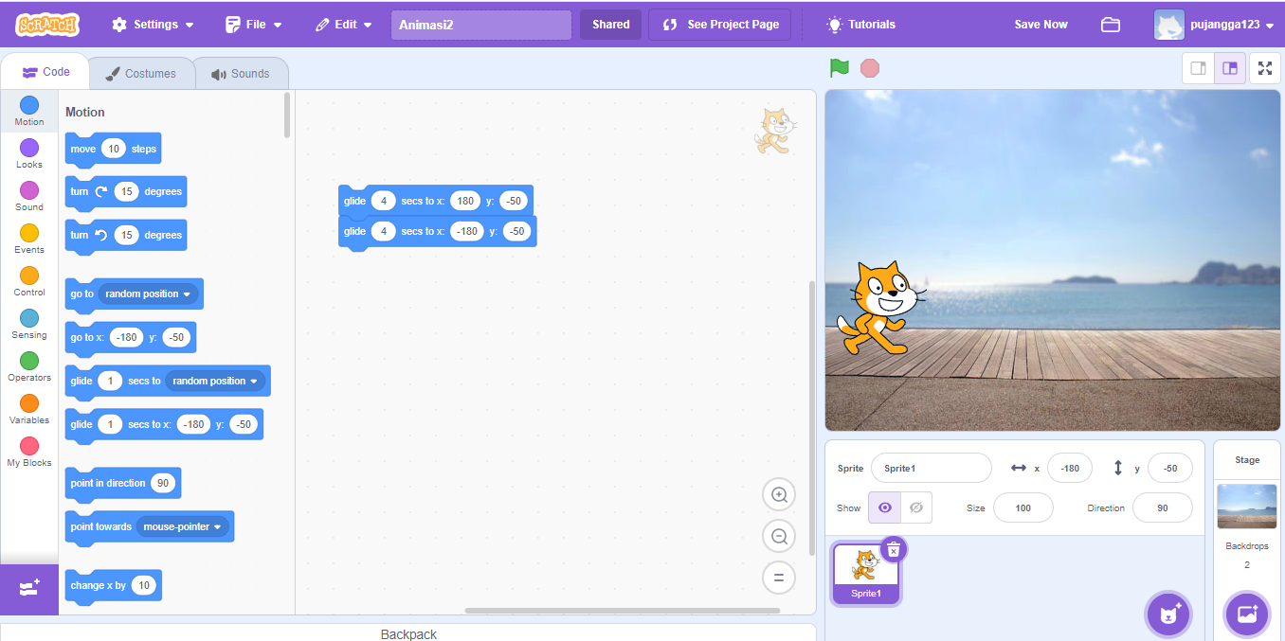

Slide 18
Terminologi OOP
Class
Attribute/Property
Method/Function/Procedure
Object
Parameter

Slide 19
Class
Class adalah suatu template yang digunakan untuk membuat objek.
Class merupakan sebuah prototipe atau blueprints yang mendefinisikan variabel-variabel dan method-method secara umum.
Sebuah program yang utuh terdiri dari beberapa class yang saling berinteraksi satu sama lain. Class yang serupa atau memiliki kesamaan dikumpulkan dalam satu paket (module).

Slide 20
Object
Objek merupakan hasil instansiasi dari suatu class, dan merupakan dasar dari modularitas dan struktur dalam sebuah Program Komputer Berorientasi Objek.
Objek berfungsi untuk membungkus prosedur dan fungsi bersama menjadi satu unit dalam sebuah program komputer.
Dalam kode program, Class harus diimplementasikan menjadi sebuah objek, karena class tidak bisa langsung digunakan. Pembuatan Objek dari Class disebut Instansiasi. Objek disebut juga dengan instance dari suatu class.

Slide 21
Property/Attribute
Atribut adalah data yang membedakan antara objek satu dengan yang lainnya.
Atribut dibedakan menjadi dua jenis yaitu Instance Variable dan Class Variable.
Instance Variable adalah atribut untuk tiap objek yang kelasnya sama.
Class Variable adalah atribut untuk semua objek yang dibuat dari class yang sama.

Slide 22
Method/function
Method adalah serangkaian statement dalam suatu class.
Method merupakan cara objek berkomunikasi dengan objek yang lain.
Method berfungsi untuk memodifikasi atau mengambil nilai pada atribut.

Slide 23
Parameter
Memanggil method bisa juga disertai dengan parameter.
Parameter adalah nilai yang diberikan kepada suatu fungsi atau metode ketika dipanggil. Parameter digunakan untuk memberikan informasi yang diperlukan untuk menjalankan fungsi atau metode tersebut.

Slide 24
Class: Manusia
Object: budi
Method: lari, lompat, duduk
Parameter: variabel dalam tanda kurung
Atribut/Property: posisi_x

Slide 25
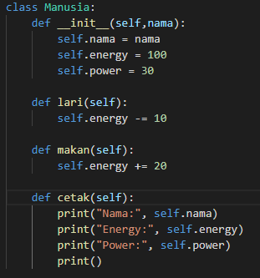
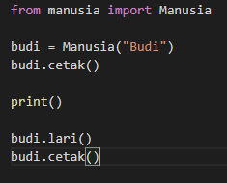
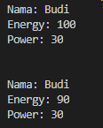
Contoh

Slide 26
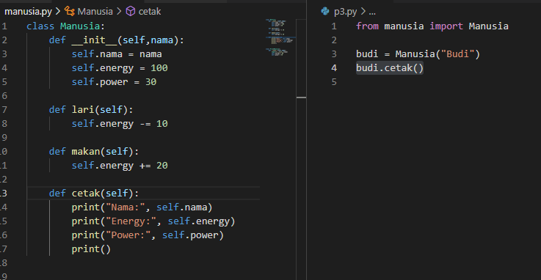

Slide 27
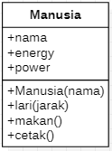
Contoh Class Diagram

